Slide 1
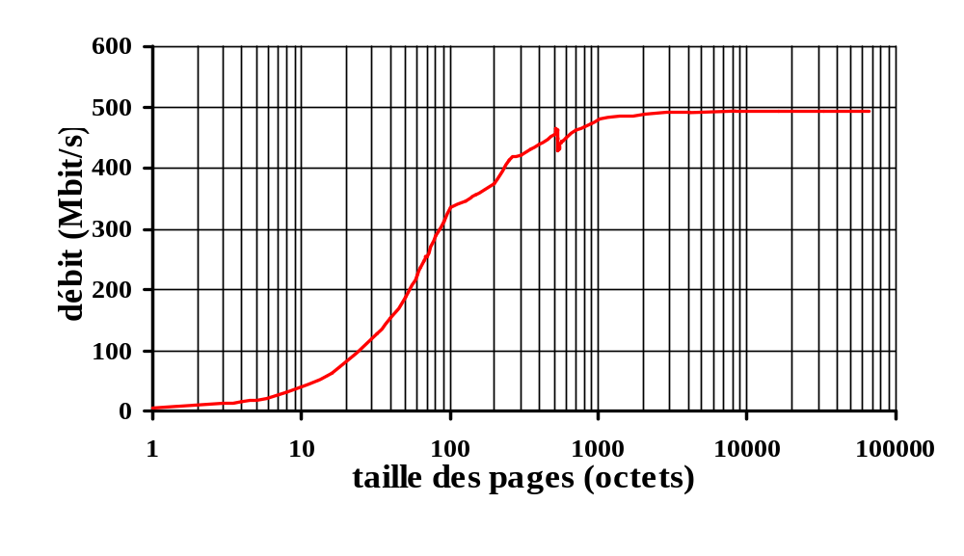
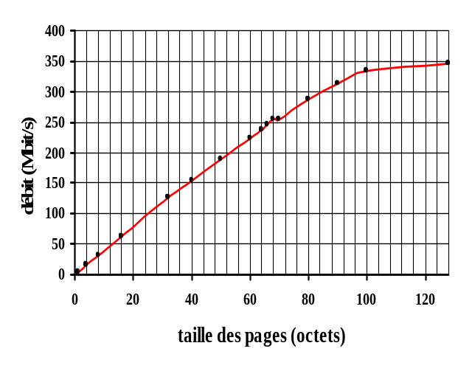
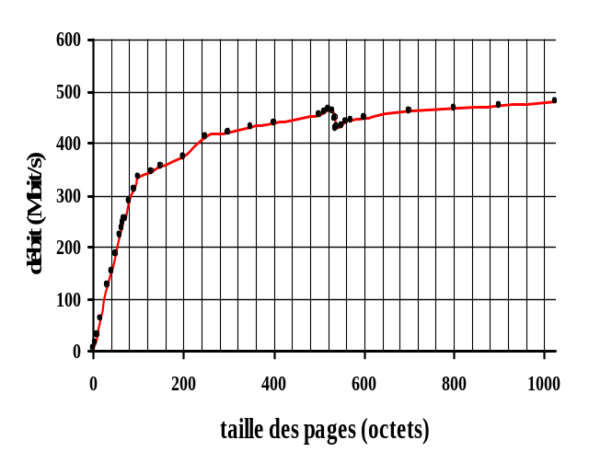





MPC-OS
Mesures de débit
PC Pentium II 350MHz
Chipset 440BX
Débit minimum (1 octet/page) : 3,9 Mbit/s
Débit maximum (65535 octets/page) : 494 Mbit/s
Demi-bande (247Mbit/s) : 66 octets

Slide 2
MPC-OS
Mesures de latence
+
latence
matérielle
+
signalisation
(polling)
=
latence
d ’un transfert
Put()
+
>1,7µs
<2,1µs
+
>10ns
<400ns
=
4,0µs
1,9µs
Surcoût de l’appel système : 1,1µs
Mesures effectuées sur deux PC Pentium II 350MHz, chipset 440BX,
carte FastHSL avec oscillateur à 66MHz.

